Slide 1
Tutorial:
¿Cómo realizar una captura de pantalla utilizando ShareX?

Slide 2

1. Descargar la aplicación desde este enlace.
2. Realizar la instalación del programa
Una vez instalado en nuestra PC aparecerá el icono en el escritorio y en la barra de tareas.
Ya está disponible en nuestra computadora para realizar las capturas

Slide 3
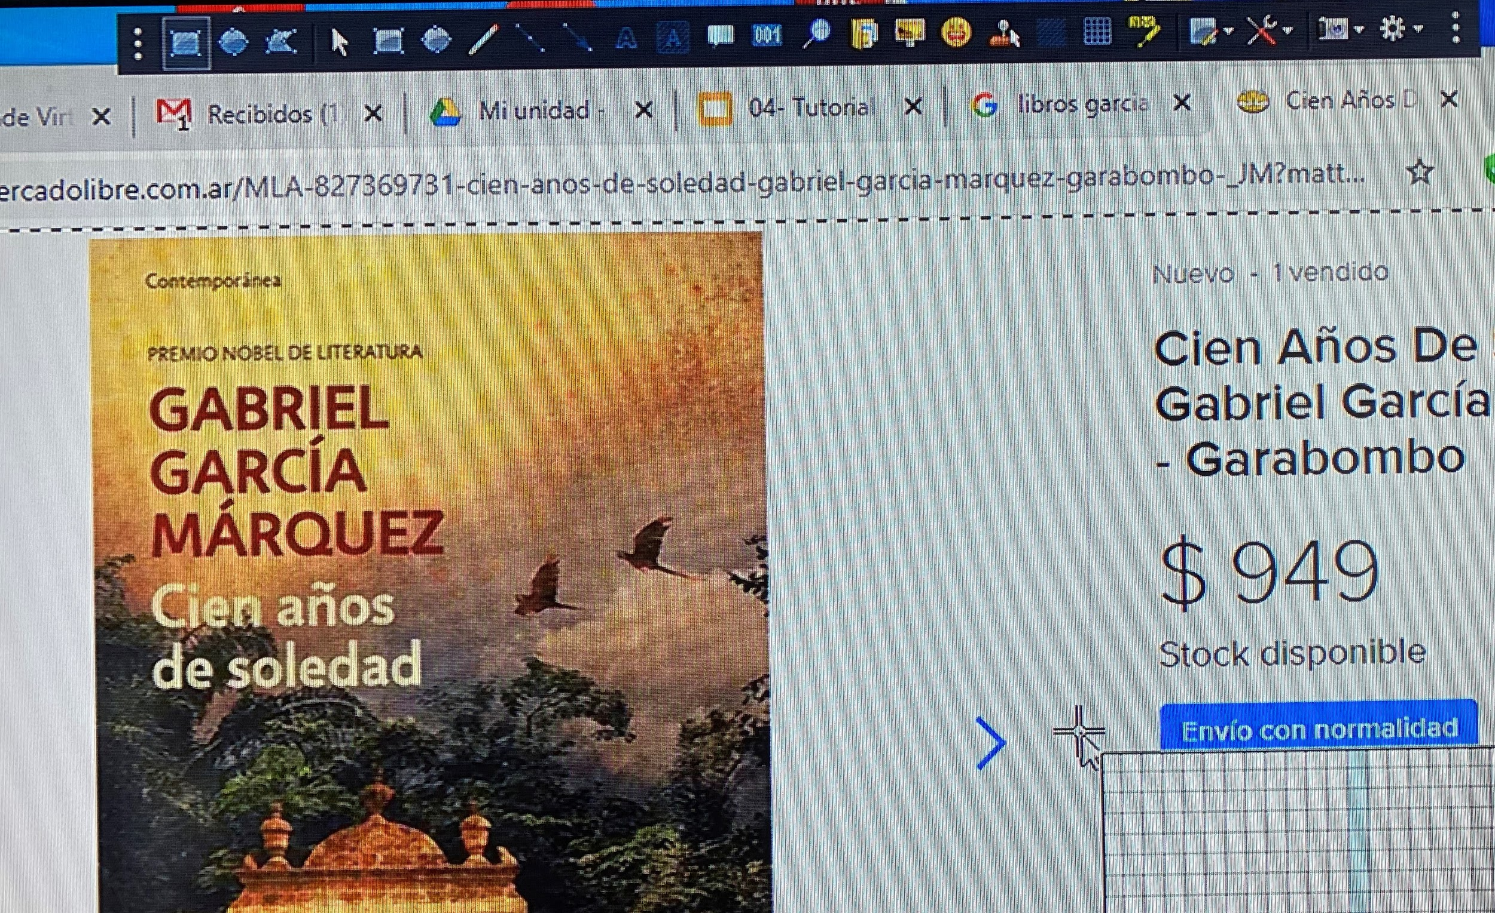
3. Cuando tengamos en la pantalla la captura que deseamos realizar, oprimir en simultáneo las teclas CTRL + IMP PNT
4. Aparece la barra de herramientas.
5. Elegimos la de recorte

Slide 4

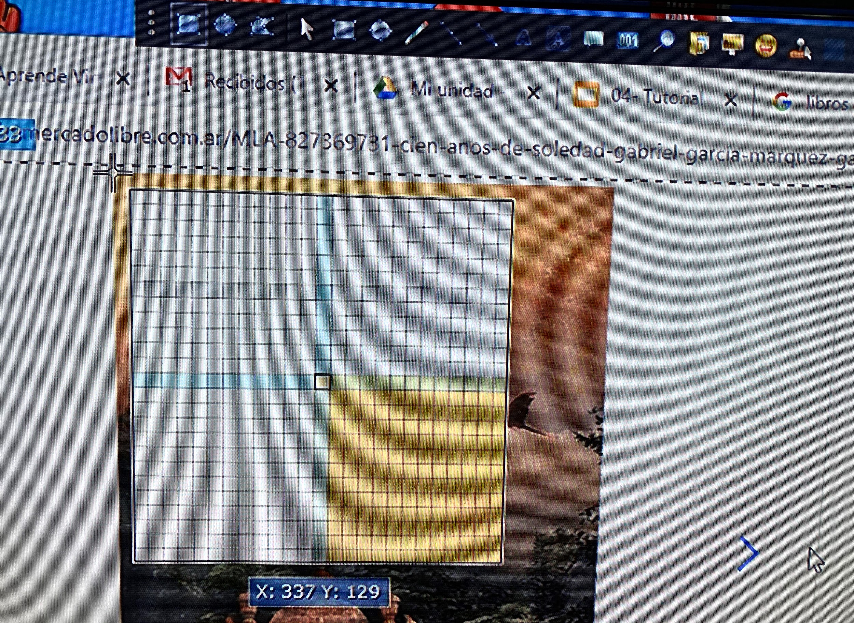
6. Marcamos la zona a recortar. En este caso, queremos la tapa del libro.

Slide 5
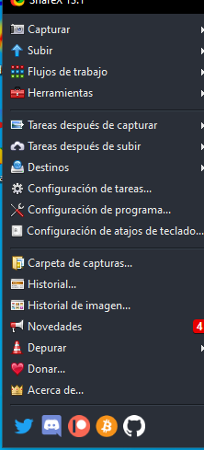
7. La imagen capturada quedará en la carpeta
Documentos, ShareX, Screenshots
(Los archivos de imágenes están ordenados por fecha de captura)
8. Si necesitamos subir la imagen a la web para compartir el enlace o insertarla en una clase: Abrimos ShareX

